Slide 1


Заповедные
места родного
края
Школа пожилого возраста
Направление «Краеведение»
Преподаватель:
Специалист по соц. работе
Грехова Татьяна Владимировна

Slide 2


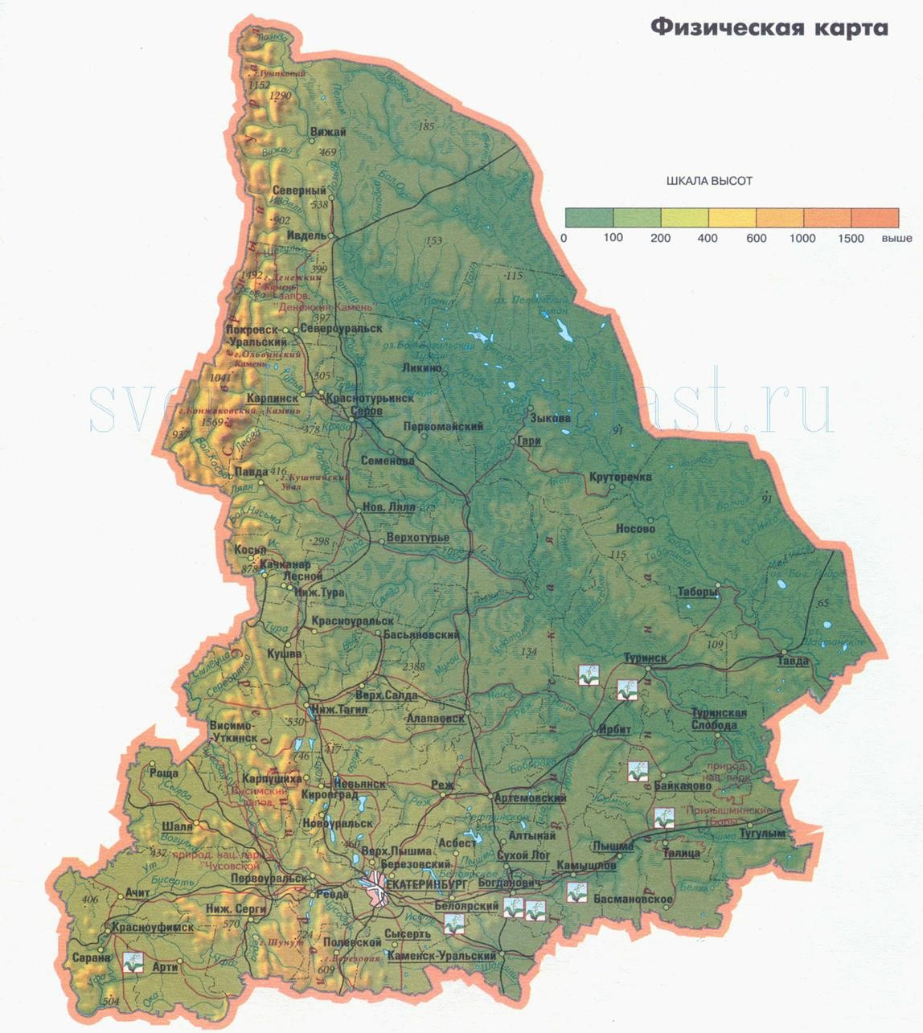



Заповедник
«Денежкин Камень»
Заповедник
«Висимский»
Природный национальный парк
«Припышминские Боры»
Природный парк
«Бажовские места»

Slide 3

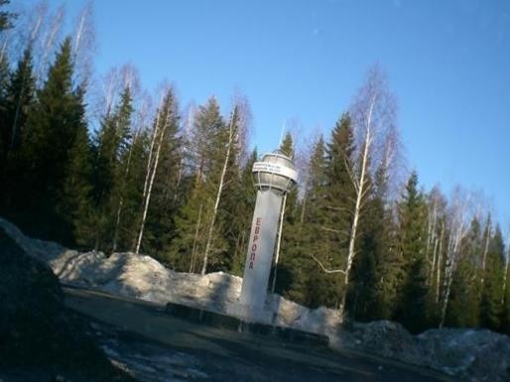
«ВИСИМСКИЙ ЗАПОВЕДНИК»
https://visimskiy.ru/
Государственный природный биосферный заповедник в Свердловской области, по территории которого, проходит граница между Европой и Азией с 1946 по 1951 просуществовал, под коротким названием «Висим». После чего был ликвидирован и воссоздан лишь в 1971 г., сменив название.

Slide 4
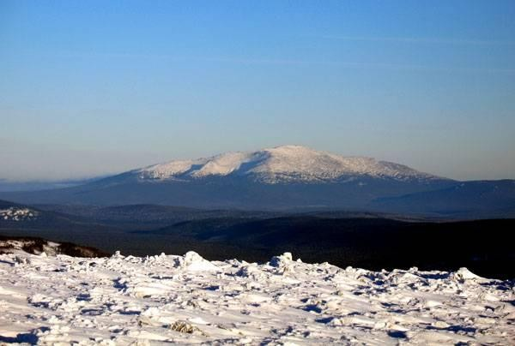
ЗАПОВЕДНИК «ДЕНЕЖКИН КАМЕНЬ»
http://www.denkamen.ru/
Государственный природный заповедник "Денежкин Камень" является природоохранным, научно-исследовательским и эколого- просветительским учреждением федерального значения, имеющим целью сохранение и изучение естественного хода природных
процессов и явлений, генетического фонда растительного и животного мира, отдельных видов и сообществ растений и животных, типичных и уникальных экологических систем.

Slide 5

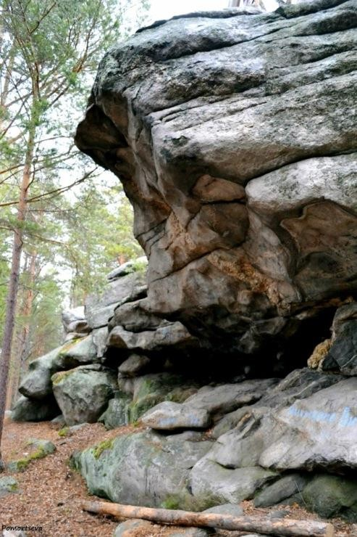
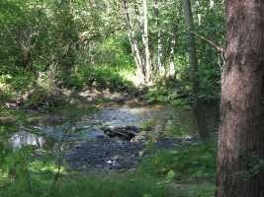
Природный парк "Бажовские места" является особо охраняемой территорией областного значения. Одна из главных
задач деятельности парка - это сохранение природных комплексов
и развитие экологического и познавательного туризма. Парк создан в 2007 году. https://bm-park.ru/
Скалы «Марков камень». Располагается ближе к городу Асбест. Высота горы — 404 м над уровнем моря. Окружают ее небольшие скалы протяженностью 15 км и 30-40 м в высоту.
Река «Черная». Берега реки
покрыты болотными травами и разнообразными, но не в это время года, кустарниками. Она то расходится на несколько
рукавов, образуя небольшие острова, то вновь объединяется, иногда образует
почти замкнутые петли.

Slide 6
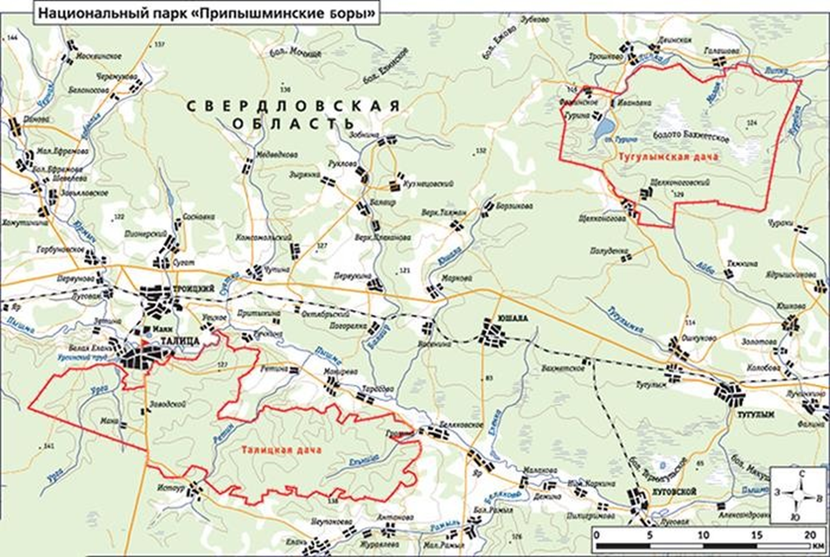
Национальный парк
«ПРИПЫШМИНСКИЕ БОРЫ»
Национальный парк «Припышминские Боры»,
на территории Тугулымского и Талицкого районов Свердловской области России, образован 20 июня 1993 года .Общая площадь парка составляет 49 050 га. Большую часть территории занимают лесные земли (около 90 % площади). В комплекс национального парка на территории Свердловской области входят два участка:
«Талицкая дача», «Тугулымская дача».

Slide 7
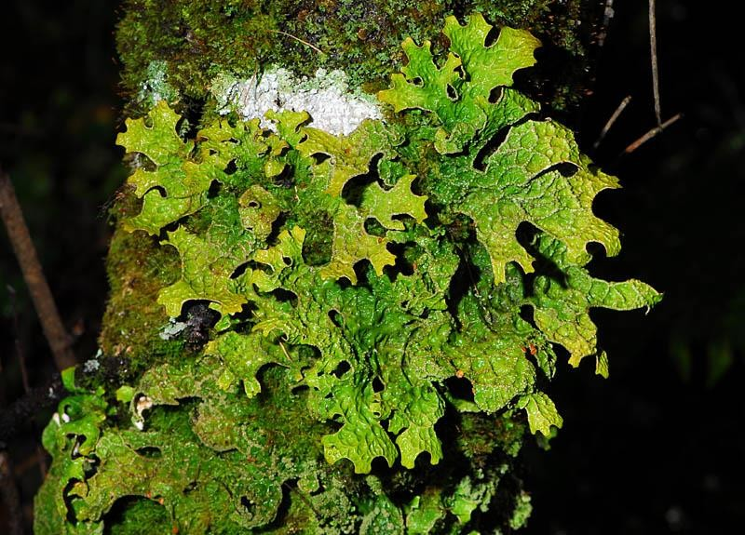
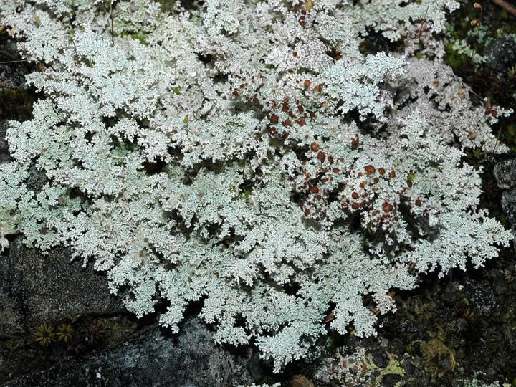
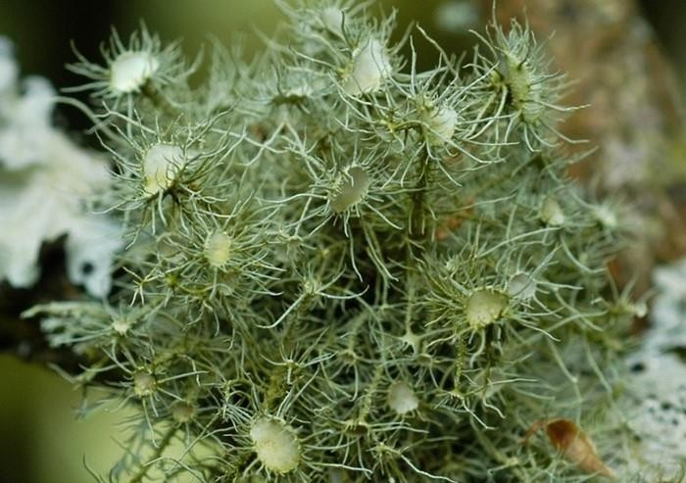
Растительный мир заповедников
В настоящее время перечень растений и грибов из Красных книг разного уровня (Красная книга Российской Федерации, Красная книга Среднего Урала, Красная
книга Свердловской области), охраняемых в заповедниках Висим и Денежкин камень, содержит 47 видов и внутривидовых
таксонов: лишайников – 5 в том числе:
тукнерария Лаурера, бриория Фремонта
лобария лёгочная
стереокаулон
пальчатолистный
уснея цветущая

Slide 8
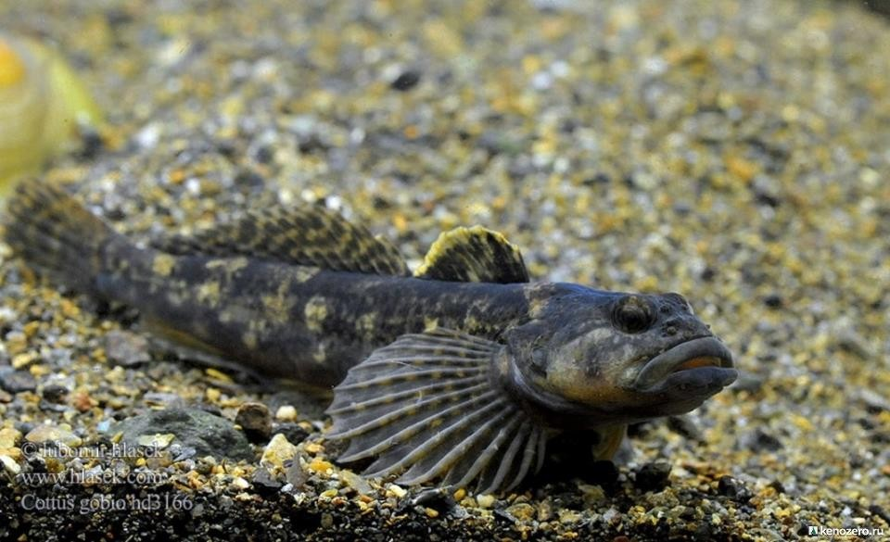
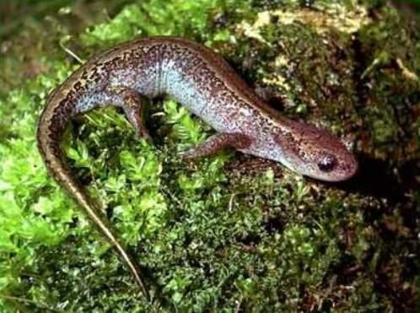
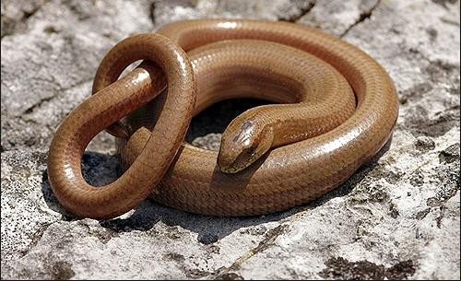
Животный мир заповедников
рыбы – 1 (обыкновенный подкаменщик), амфибии – 1 (сибирский углозуб),
рептилии – 1 (ломкая веретеница),
обыкновенный подкаменщик
сибирский углозуб
ломкая веретеница

Slide 9

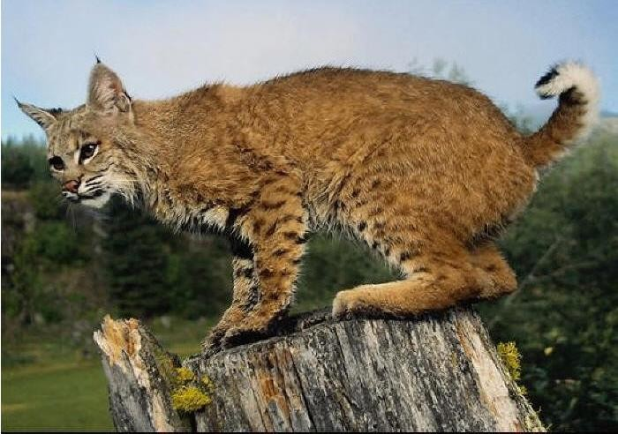
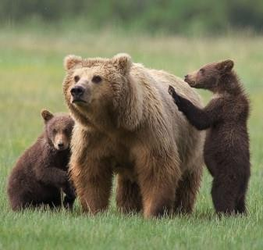
Животный мир заповедников
Рысь чаще водится в горной части
охраняемого комплекса. По наблюдениям выявлено, что в местах, где волк
встречается часто, рысь почти не отмечается.
Летом на всей охраняемой территории – на тропах, просеках и дорогах – ежегодно регистрируются следы 6–8 медведей. Выход из берлог приурочен к первой
половине апреля, гон – в конце мая и весь июнь, залегание в спячку – к середине октября.

Slide 10
Бажовская энциклопедия / [редакторы-составители В. В. Блажес, М. А. Литовская ; координатор проекта Ф. А. Еремеев]. - Екатеринбург : Сократ : Издательство Уральского университета, 2007. - 639, [1] с. : ил.
2. Природный парк "Бажовские места" // Уральский следопыт.
2014. - № 10. - С. 30.
3. Припышминские боры : от Талицы до Тугулыма / С.
Новопашин // Уральский следопыт. – 2009. – № 9. – С. 29-31. : фот.
Денежкин Камень : легенды и быль / Б. Рябинин // Урал. – 1990. - № 7. – С. 153-161.
4. Архипова Н.П. Заповедные места Свердловской области. – Свердловск: Сред.-Урал. кн. изд - во, 1984. – 160 С

